Slide 2
Tập Hát Cộng Đoàn

Slide 3
Đk: Toàn cầu hỡi, hãy tung hô Chúa Trời.

Slide 4
Tk1: Toàn cầu hỡi, nào tung hô Chúa, đàn hát lên mừng Thánh Danh rạng ngời. Dâng lời tán tụng và thân thưa Chúa rằng: Sự nghiệp Chúa thật đáng khiếp sợ thay.

Slide 5
Alleluia-alleluia: Chúa nói: Nếu ai yêu mến Thầy, thì sẽ giữ lời thầy, Cha Thầy sẽ yêu thương người ấy, Cha Thầy và Thầy sẽ đến và ở lại nơi người ấy. Alleluia.

Slide 8
Lạy Chúa Thánh Thần là Ánh sáng Chân lý vẹn toàn, Chúa ban những ân huệ thích hợp cho từng thời đại, và dùng nhiều cách thế kỳ diệu để hướng dẫn Hội Thánh,

Slide 9
này chúng con đang chung lời cầu nguyện cho các Giám mục, và những người tham dự Thượng Hội đồng Giám mục thế giới.

Slide 10
Xin Chúa làm nên cuộc Hiện Xuống mới trong đời sống Hội Thánh, xin tuôn tràn trên các Mục tử ơn khôn ngoan và thông hiểu, gìn giữ các ngài luôn hiệp thông với nhau trong Chúa,

Slide 11
để các ngài cùng nhau tìm hiểu những điều đẹp ý Chúa, và hướng dẫn đoàn Dân Chúa thực thi những điều Chúa truyền dạy.

Slide 12
Các giáo phận Việt Nam chúng con, luôn muốn cùng chung nhịp bước với Hội Thánh hoàn vũ, xin cho chúng con biết đồng cảm với nỗi thao thức của các Mục tử trên toàn thế giới, ngày càng ý thức hơn về tình hiệp thông,

Slide 13
thái độ tham gia và lòng nhiệt thành trong sứ vụ của Hội Thánh, Nhờ lời chuyển cầu của Đức Trinh Nữ Maria, Nữ Vương các Tông đồ và là Mẹ của Hội Thánh,

Slide 14
Chúng con dâng lời khẩn cầu lên Chúa, là đấng hoạt động mọi nơi mọi thời, trong sự hiệp thông với Chúa Cha và Chúa Con, luôn mãi mãi đến muôn đời. Amen.

Slide 16
Ca nhập lễ
Con Bước Lên
Lm. Kim Long

Slide 17
Đk: Con tiến lên bán thờ Chúa, gần bên Chúa tâm hồn con sướng vui thảnh thơi. Nơi Danh Chúa toàn năng tác sinh đất trời, tràn ơn phúc cướu độ muôn người.

Slide 18
Tk1: Đây lễ vật hy sinh, con Chúa Trời uy linh dâng mình trên thánh giá. Nay tiến dâng trên muôn bàn thờ, đây bánh thơm đây ly rượu nồng, lễ vật vẹn sạch trinh trong.

Slide 19
Đk: Con tiến lên bán thờ Chúa, gần bên Chúa tâm hồn con sướng vui thảnh thơi. Nơi Danh Chúa toàn năng tác sinh đất trời, tràn ơn phúc cướu độ muôn người.

Slide 20
Tk2: Xin Chúa Trời khoan nhân, dung thứ tội đoàn con, tinh tuyền trong Đức Ái. Như nước ta trong ly rượu nồng, như khói hương bay quanh lửa hồng đoan nguyện một niềm cậy trông.

Slide 21
Đk: Con tiến lên bán thờ Chúa, gần bên Chúa tâm hồn con sướng vui thảnh thơi. Nơi Danh Chúa toàn năng tác sinh đất trời, tràn ơn phúc cướu độ muôn người.

Slide 22
Tk3: Đây tấm lòng muôn dân, liên kết bằng tình thân, dâng về nhan Thánh Chúa. Bao cánh tay vươn lên nguyện cầu, trong sướng vui hay trong khổ sầu, tâm hồn dạt dào tin yêu.

Slide 23
Đk: Con tiến lên bán thờ Chúa, gần bên Chúa tâm hồn con sướng vui thảnh thơi. Nơi Danh Chúa toàn năng tác sinh đất trời, tràn ơn phúc cướu độ muôn người.

Slide 25
KINH VINH DANH
Ca Lên Đi 2

Slide 26
KINH VINH DANH

Slide 27
Chủ tế: Vinh danh Thiên Chúa trên các tầng trời. Và bình an dưới thế, bình an dưới thế cho người thiện tâm.

Slide 28
Chúng con ca ngợi Chúa. Chúng con chúc tụng Chúa. Chúng con thờ lạy Chúa. Chúng con tôn vinh Chúa. Chúng con cảm tạ Chúa vì vinh quang cao cả Chúa.

Slide 29
Lạy Chúa là Thiên Chúa, là Vua trên trời, là Chúa Cha toàn năng. Lạy Con Một Thiên Chúa, Chúa Giê-su Ki-tô.

Slide 30
Lạy Chúa là Thiên Chúa, là Chiên Thiên Chúa, là Con Đức Chúa Cha. Chúa xoá tội trần gian, xin thương, xin thương, xin thương xót chúng con.

Slide 31
Chúa xoá tội trần gian, Xin nhận lời chúng con cầu khẩn. Chúa ngự bên hữu Đức Chúa Cha, xin thương, xin thương, xin thương xót chúng con.

Slide 32
Vì lạy Chúa Giê-su Ki-tô, chỉ có Chúa là Đấng Thánh, chỉ có Chúa là Chúa, chỉ có Chúa là Đấng Tối Cao, cùng Đức Chúa Thánh Thần trong vinh quang Đức Chúa Cha. A-men. A-men.

Slide 34
KINH VINH DANH

Slide 35
Chủ tế: Vinh danh Thiên Chúa trên các tầng trời. A+B: Và bình an dưới thế cho người thiện tâm.

Slide 36
A: Chúng con ca ngợi Chúa.
B: Chúng con chúc tụng Chúa. A: Chúng con thờ lạy Chúa.
B: Chúng con tôn vinh Chúa.

Slide 37
A: Chúng con cảm tạ Chúa vì vinh quang cao cả Chúa.
B: Lạy Chúa là Thiên Chúa, là Vua trên trời, là Chúa Cha toàn năng.

Slide 38
A: Lạy con một Thiên Chúa, Chúa Giêsu Kitô.
B: Lạy Chúa là Thiên Chúa, là Chiên Thiên Chúa là Con Đức Chúa Cha.

Slide 39
A: Chúa xóa tội trần gian, xin thương xót chúng con.
B: Chúa xóa tội trần gian, xin nhậm lời chúng con cầu khẩn.

Slide 40
A: Chúa ngự bên hữu Đức Chúa Cha, xin thương xót chúng con.
B: Vì lạy Chúa Giêsu Kitô, chỉ có Chúa là Đấng Thánh.

Slide 41
Chỉ có Chúa là Chúa, chỉ có Chúa là đấng tối cao.
A+B: Cùng Đức Chúa Thánh Thần trong vinh quang Đức Chúa Cha.
Amen.

Slide 42
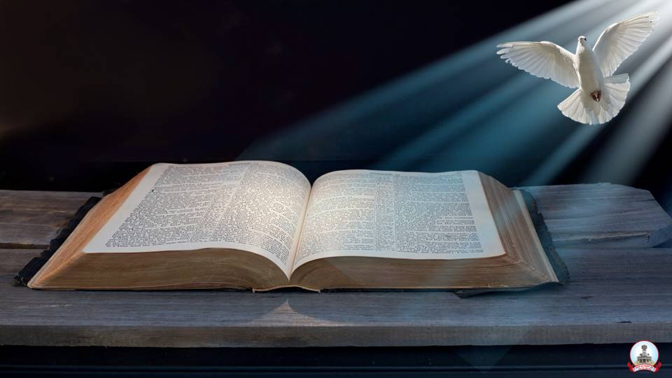
Bài đọc 1
Bài trích sách Công vụ Tông Đồ
Các Tông Đồ đặt tay trên họ,
Và họ nhận được Thánh Thần

Slide 43
Thánh Vịnh 65
Chúa Nhật VI Phục Sinh Năm A
Lm. Kim Long
04 câu

Slide 44
Đk: Toàn cầu hỡi, hãy tung hô Chúa Trời.

Slide 45
Tk1: Toàn cầu hỡi, nào tung hô Chúa, đàn hát lên mừng Thánh Danh rạng ngời. Dâng lời tán tụng và thân thưa Chúa rằng: Sự nghiệp Chúa thật đáng khiếp sợ thay.

Slide 46
Đk: Toàn cầu hỡi, hãy tung hô Chúa Trời.

Slide 47
Tk2: Toàn cầy hãy phục suy tôn kính, đàn hát lên mừng Thánh Danh Chúa Trời. Mau hãy đến nhìn từng uy công Chúa làm, việc khủng khiếp Ngài đối với phàm nhân.

Slide 48
Đk: Toàn cầu hỡi, hãy tung hô Chúa Trời.

Slide 49
Tk3: Ngài từng khiến đại dương trơ đất, và dắt dân dạo bước qua sông ngòi. Ta mừng rỡ vì ngàn uy công Chúa làm, Ngài nhìn rõ và thống lãnh vạn dân.

Slide 50
Đk: Toàn cầu hỡi, hãy tung hô Chúa Trời.

Slide 51
Tk4: Lòng thành kính nguyện dâng lên Chúa, lời tán dương mừng chúa tôi tôn thờ. Tôi khẩn cầu Ngài, Ngài không chê bác lời, và lại cũng chẵng dứt nghĩa tình đâu.

Slide 52
Đk: Toàn cầu hỡi, hãy tung hô Chúa Trời.

Slide 53
Bài đọc 2
Bài trích thư thứ nhất của thánh Phêrô Tông Đồ
Thân xác Đức Kitô đã bị giết chết,
Nhưng nhờ Thần Khí, Người đã được phục sinh

Slide 54
Alleluia-alleluia: Chúa nói: Nếu ai yêu mến Thầy, thì sẽ giữ lời thầy, Cha Thầy sẽ yêu thương người ấy, Cha Thầy và Thầy sẽ đến và ở lại nơi người ấy. Alleluia.

Slide 57
KINH TIN KÍNH

Slide 58
Tôi tin kính một Thiên Chúa là Cha toàn năng, Đấng tạo thành trời đất, muôn vật hữu hình và vô hình.

Slide 59
Tôi tin kính một Chúa Giêsu Kitô, Con Một Thiên Chúa, Sinh bởi Đức Chúa Cha từ trước muôn đời.

Slide 60
Người là Thiên Chúa bởi Thiên Chúa, Ánh Sáng bởi Ánh Sáng, Thiên Chúa thật bởi Thiên Chúa thật,

Slide 61
được sinh ra mà không phải được tạo thành, đồng bản thể với Đức Chúa Cha: nhờ Người mà muôn vật được tạo thành.

Slide 62
Vì loài người chúng ta và để cứu độ chúng ta, Người đã từ trời xuống thế.

Slide 63
Bởi phép Đức Chúa Thánh Thần, Người đã nhập thể trong lòng Trinh Nữ Maria, và đã làm người.

Slide 64
Người chịu đóng đinh vào thập giá vì chúng ta, thời quan Phongxiô Philatô; Người chịu khổ hình và mai táng, ngày thứ ba Người sống lại như lời Thánh Kinh.

Slide 65
Người lên trời, ngự bên hữu Đức Chúa Cha, và Người sẽ lại đến trong vinh quang để phán xét kẻ sống và kẻ chết, Nước Người sẽ không bao giờ cùng.

Slide 66
Tôi tin kính Đức Chúa Thánh Thần là Thiên Chúa và là Đấng ban sự sống, Người bởi Đức Chúa Cha và Đức Chúa Con mà ra,

Slide 67
Người được phụng thờ và tôn vinh cùng với Đức Chúa Cha và Đức Chúa Con: Người đã dùng các tiên tri mà phán dạy.

Slide 68
Tôi tin Hội Thánh duy nhất thánh thiện công giáo và tông truyền.

Slide 69
Tôi tuyên xưng có một Phép Rửa để tha tội. Tôi trông đợi kẻ chết sống lại và sự sống đời sau. Amen.

Slide 71
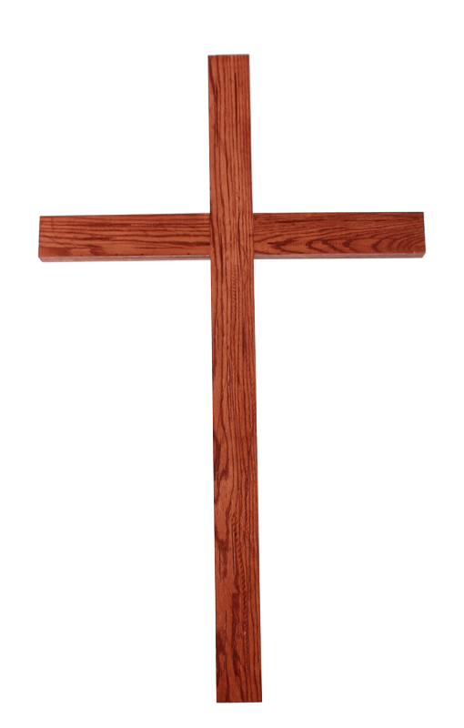
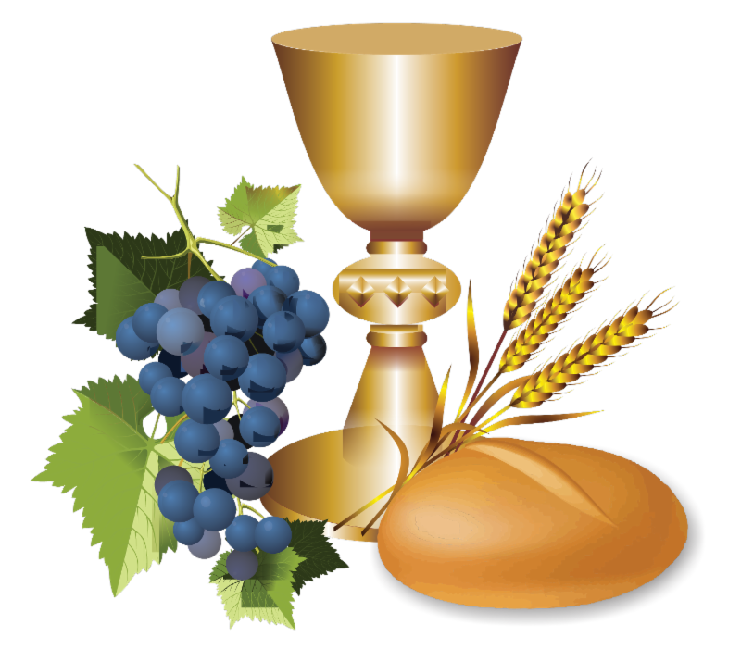
Ca Dâng Lễ

Slide 72
Ca Dâng Lễ
Lễ Dâng Tình Yêu
Đinh Công Huỳnh

Slide 73
Tk1: Chúa ơi ! Con chẳng có gì, có gì tiến dâng lên Ngài. Vì đời con có đáng gì đâu chỉ có trái tim chân thành.

Slide 74
Đk: Xin dâng lên hoa trái thơm ngon bao hương hoa từ những cánh đồng. Nguyện dâng lên Chúa toàn năng lễ vật thắm bao ân tình.

Slide 75
Tk2: Bánh thơm ly rượu tinh tuyền gói trọn với bao tâm tình. Nguyện trở nên hy lễ tình yêu tỏa hương ngát thơm sớm chiều.

Slide 76
Đk: Xin dâng lên hoa trái thơm ngon bao hương hoa từ những cánh đồng. Nguyện dâng lên Chúa toàn năng lễ vật thắm bao ân tình.

Slide 77
Tk3: Chúa ơi ! Đây những vui buồn tháng ngày vấn vương chất chồng. Nguyện Ngài thương thánh hóa đoàn con để nên lễ dâng ân tình.

Slide 78
Đk: Xin dâng lên hoa trái thơm ngon bao hương hoa từ những cánh đồng. Nguyện dâng lên Chúa toàn năng lễ vật thắm bao ân tình.

Slide 79
Tk4: Tiến dâng thân xác linh hồn để làm lễ dâng vô tận. Cuộc đời con như khúc tình ca vọng ngân thiết ta chan hòa.

Slide 80
Đk: Xin dâng lên hoa trái thơm ngon bao hương hoa từ những cánh đồng. Nguyện dâng lên Chúa toàn năng lễ vật thắm bao ân tình.

Slide 83
Ca Nguyện Hiệp Lễ
Giới Luật Yêu Thương
Sơn Dương

Slide 84
Tk1: Hãy mở lòng ra, ta nghe tiếng Chúa truyền ban, đó là điều răn: yêu người như Chúa từng yêu, người đời hôm nay, nhận ra nơi chúng con rằng.

Slide 85
***: Dấu chỉ yêu thương chính là: các môn đệ Thầy. Xin được từ nay lắng nghe lời Ngài, đem cuộc đời con sống vì tình yêu.

Slide 86
Đk: Thầy ban cho anh em một điều răn của Thầy, là: yêu thương nhau đi như Thầy yêu anh em, đây là điều răn

Slide 87
***: sống động hơn mọi điều trong giới luật, vì yêu thương từ anh em, thì nhân gian liền sẽ biết: anh em chính là môn đệ của Thầy.

Slide 88
Tk2: Ví rằng: ở đâu! Yêu thương bác ái hiện diện, sẽ ngời rạng lên, giữa họ Thiên Chúa hiển vinh, vì tình yêu thương, tìm nhau trong Chúa nhân từ,

Slide 89
***: sẽ gặp trong nhau gương mặt Chúa nơi mọi người. Xin đặt vào con trái tim của Ngài, để hình ảnh Chúa sáng đời con.

Slide 90
Đk: Thầy ban cho anh em một điều răn của Thầy, là: yêu thương nhau đi như Thầy yêu anh em, đây là điều răn

Slide 91
***: sống động hơn mọi điều trong giới luật, vì yêu thương từ anh em, thì nhân gian liền sẽ biết: anh em chính là môn đệ của Thầy.

Slide 92
Tk3: Chúa đặt vào con, con tim ấm áp nồng nàn, để cuộc đời con, đem tình yêu đến mọi nơi, vì tình yêu thương, dẹp tan bong tối (hận) thù,

Slide 93
***: xây dựng trong nhau, trái tim chứa chan hoà bình. Xin Ngài dạy con biết yêu mọi người, để tình hiệp nhất sáng cuộc đời nhau.

Slide 94
Đk: Thầy ban cho anh em một điều răn của Thầy, là: yêu thương nhau đi như Thầy yêu anh em, đây là điều răn

Slide 95
***: sống động hơn mọi điều trong giới luật, vì yêu thương từ anh em, thì nhân gian liền sẽ biết: anh em chính là môn đệ của Thầy.

Slide 98
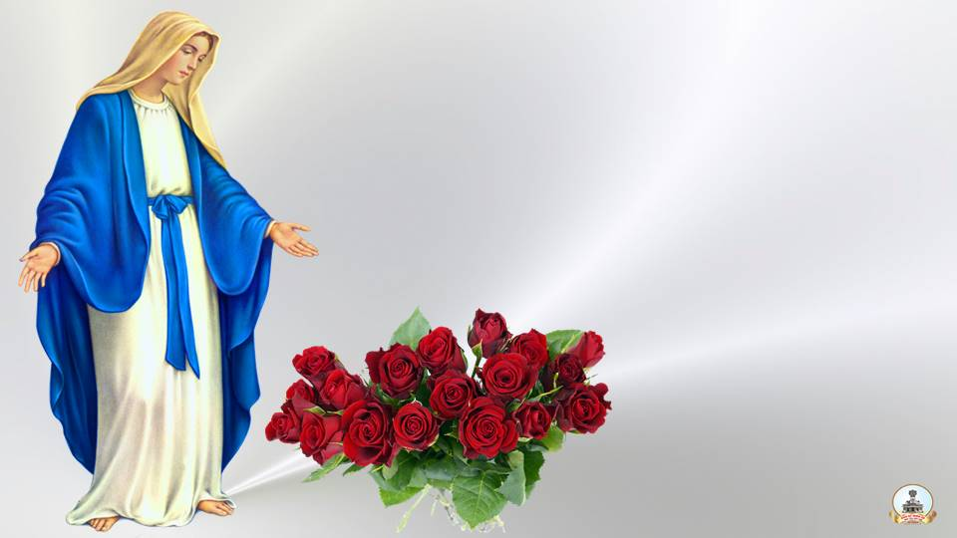
Ca kết lễ
Dâng Mẹ Ngàn Hoa
Lm Nguyên Lễ

Slide 99
Tk: Mẹ Maria ơi, này muôn đóa hoa đẹp tươi, đoàn con kính dâng lên Mẹ, khi mùa hoa đã tới.

Slide 100
***: Mẹ như muôn hoa tươi thắm nồng tỏa hương nhân đức, xin Mẹ dủ thương nhận lấy tấm lòng thành con kính dâng Mẹ đây.

Slide 101
Đk: Ôi Maria Mẹ ngàn hoa tuyệt vời, sắc hương rạng ngời tỏa lan cho khắp mọi nơi.

Slide 102
***: Con xin dâng lên muôn ngàn lời ca tuyệt vời, ca khen danh Mẹ, từ nay đến muôn muôn đời.

